Slide 1

Παρουσίαση
Εφαρμογής «Φίλοι των Παιδιών»
Οκτώβριος 2019
v1.01

Slide 2
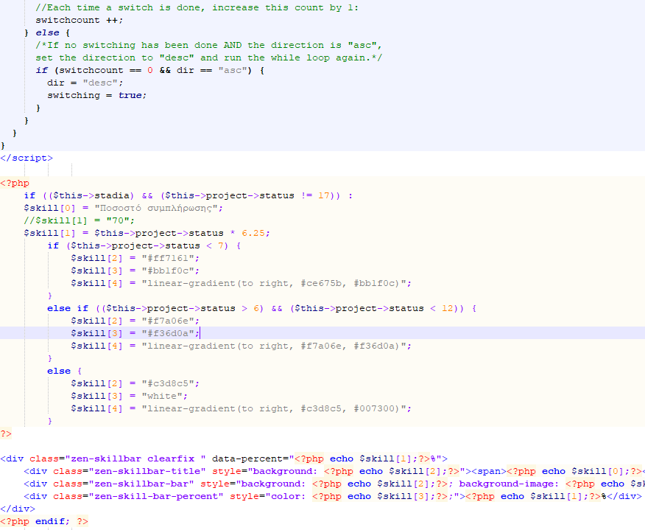
0
Τεχνολογίες Προγραμματισμού
Βασίζεται στη δημοφιλή OpenSource πλατφόρμα Joomla CMS v3.
Οι τεχνολογίες που χρησιμοποιούνται για την εφαρμογή είναι:
  Joomla APIs
  HTML 5
  PHP 7
  MySQL 5
  CSS
  JavaScript
  JQuery
  Ajax
  Word Libraries
  Chart.js
  Cookies

Slide 3
0
Δυνατότητες Εφαρμογής
Frontend περιβάλλον με απλή και εύκολη διαχείριση.
Backend περιβάλλον με επιπλέον δυνατότητες.
Mobile view: Προβολή της εφαρμογής από κινητό και tablet (μέσω VPN).
Υποστήριξη συνδυαστικής αναζήτησης με φίλτρα.
Εξαγωγή αναφορών σε μορφή docx (Reporting).
Αποθήκευση ιστορικού αλλαγών.

Slide 4
0
Frontend περιβάλλον
Πολλαπλές προβολές:
  Προβολή συνολικής λίστας των οικογενειακών καρτέλων.
  Προβολή μεμονωμένης καρτέλας οικογένειας.
  Προβολή αναφορών.
  Προβολή επεξεργασίας καρτέλας.
  Προβολή επεξεργασίας των πινάκων της εφαρμογής.
Πίνακας και αναδυόμενο παράθυρο με τις ημερομηνίες λήξης της βοήθειας προς τις οικογένειες.

Slide 5
0
Backend περιβάλλον
Το Backend περιβάλλον της εφαρμογής είναι προσβάσιμο μόνο από τον διαχειριστή.
Παρέχει τις εξής επιπρόσθετες δυνατότητες, συγκριτικά με το Frontend περιβάλλον:
  Διαγραφή / απόκρυψη / αρχειοθέτηση / επαναφορά καρτέλων.
  Ξεκλείδωμα για επεξεργασία καρτέλας που ήδη επεξεργάζεται από τρίτο χρήστη.
  Αλλαγή στα δικαιώματα των χρηστών και των ομάδων τους.

Slide 6
0
Mobile περιβάλλον
Η εφαρμογή είναι προσβάσιμη μέσω του διαδικτύου.
Εμφάνιση / Απόκρυψη στοιχείων ανάλογα με το μέγεθος της συσκευής αλλά και τον προσανατολισμό της (οριζόντιος – κάθετος).

Slide 7
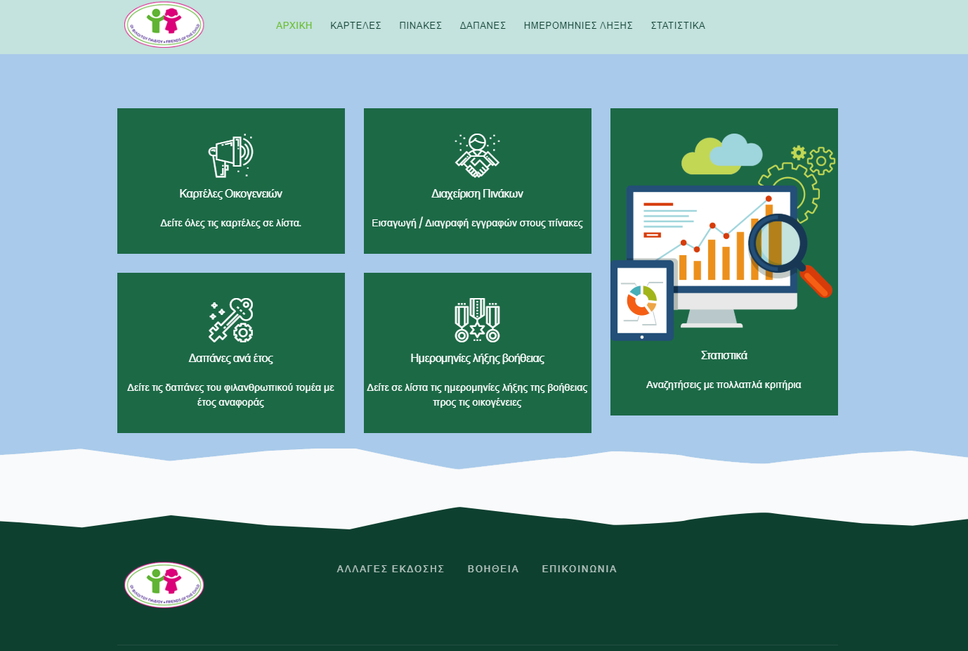
0
Το Frontend GUI:
Αρχικό Μενού

Slide 8
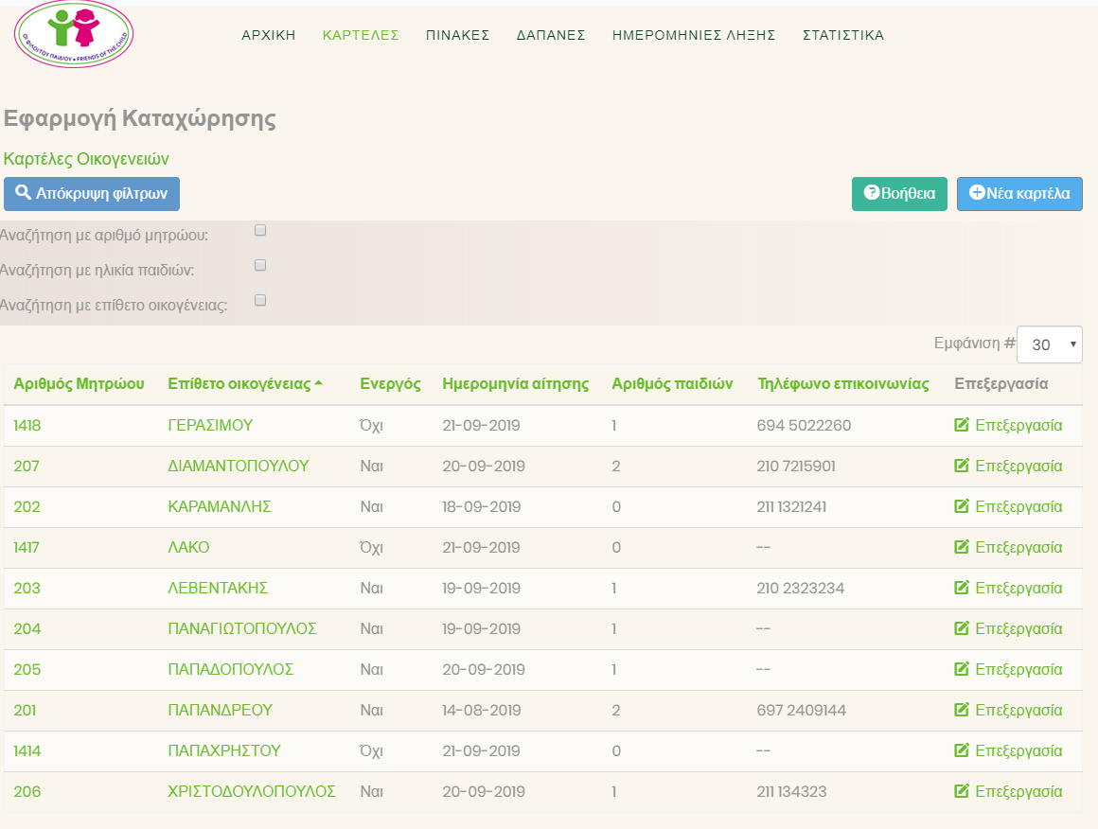
0
Το Frontend GUI:
Προβολή λίστας οικογενειακών καρτέλων

Slide 9
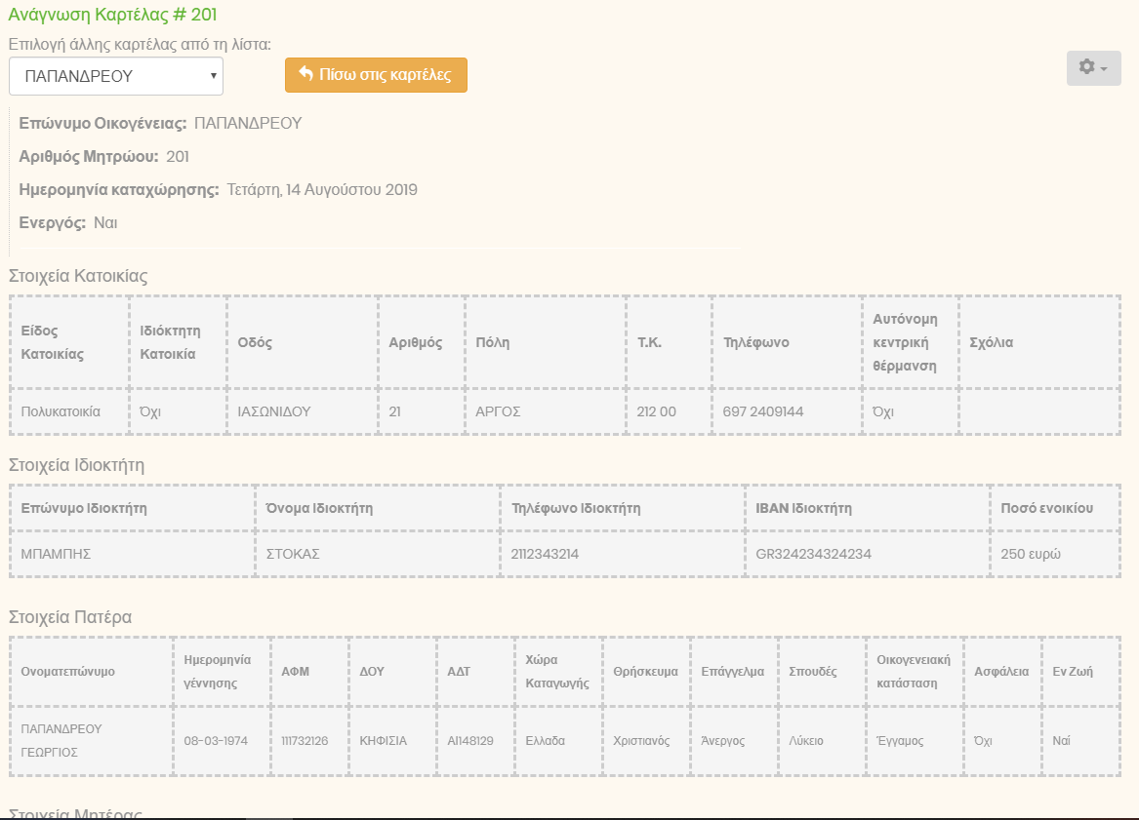
0
Το Frontend GUI: Προβολή καρτέλας

Slide 10
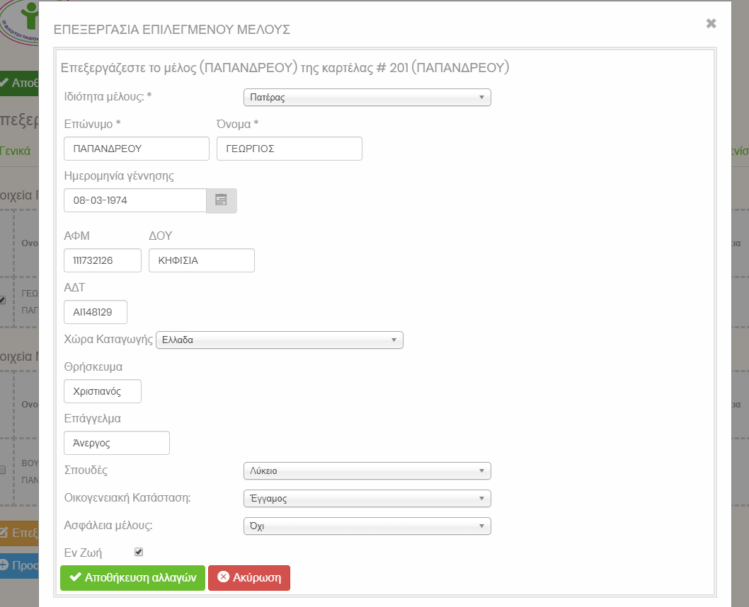
0
Προσθήκη / Επεξεργασία
Καρτέλας Οικογένειας
Εμφάνιση καρτέλας σε αναδυόμενο παράθυρο.
Δυναμική φόρτωση μελών οικογένειας και λοιπών εγγραφών.
Αποθήκευση χωρίς επαναφόρτωση σελίδας.

Slide 11
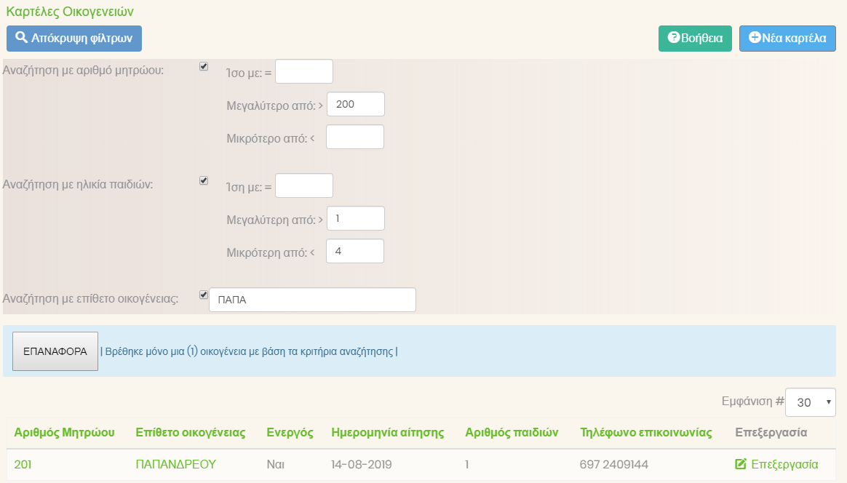
Η Αναζήτηση
Πολλαπλά φίλτρα για συνδυαστική αναζήτηση.

Slide 12
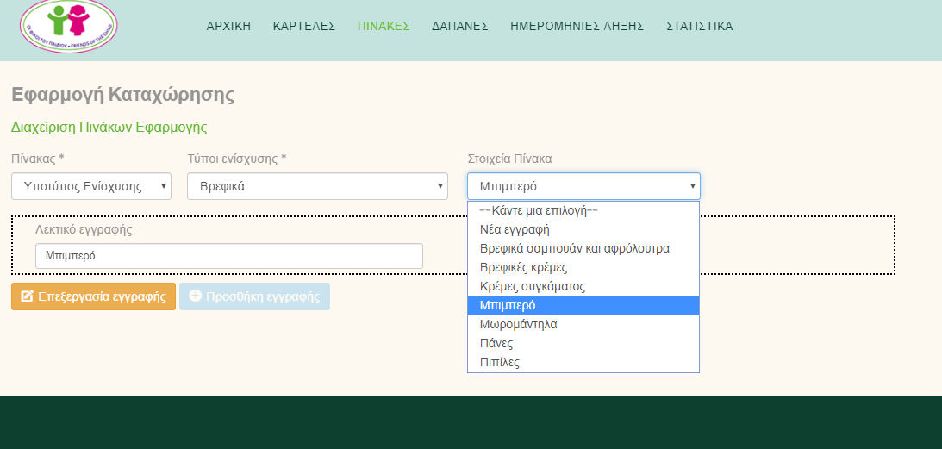
0
Το Frontend GUI: Προβολή πινάκων
Δυναμική φόρτωση πινάκων και εγγραφών.
Αποθήκευση χωρίς επαναφόρτωση σελίδας.

Slide 13
Reporting
Εύκολη εξαγωγή αναφορών (Reporting) σε μορφή docx (Microsoft Open XML).
Τρεις (3) τύποι αναφορών:
  Το Cost Report, το οποίο εμφανίζει τις Λειτουργικές δαπάνες του σωματείου ανά έτος.
  Tο Statistics Report, στο οποίο ο χρήστης μπορεί να επιλέξει ορισμένα φίλτρα ώστε να βγάλει προσωποποιημένη αναφορά.
  Το Exp Report, στο οποίο εμφανίζονται οι οικογένειες που η βοήθεια έληξε ή πρόκειται να λήξει στο προσεχές διάστημα.

Slide 14
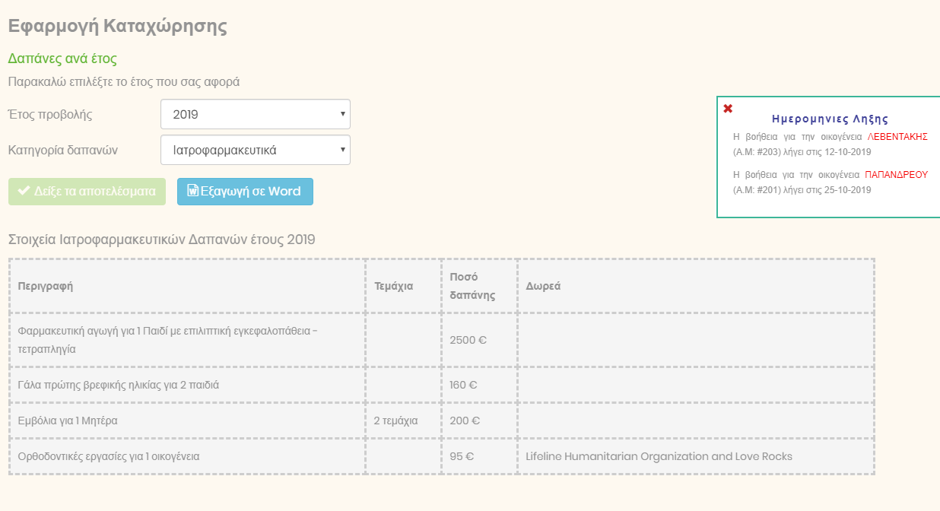
0
Reporting: Cost Report
Προβολή αποτελεσμάτων ανά τύπο οικονομικής ενίσχυσης.
Συνολικές δαπάνες ανά έτος σε μορφή word.

Slide 15
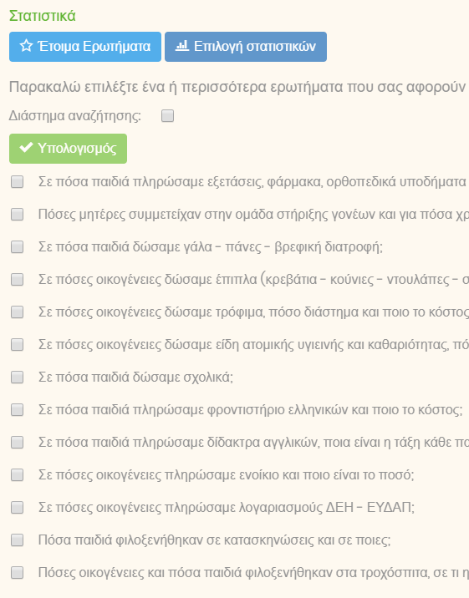
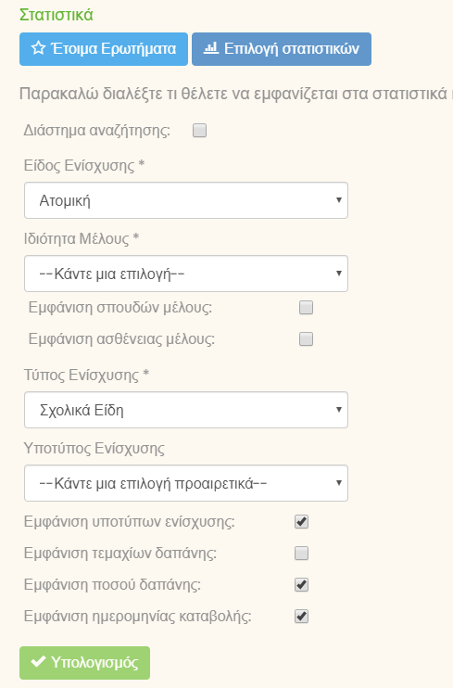
0
Reporting: Statistics Report
Λίστα με έτοιμα ερωτήματα.
Πολλαπλά φίλτρα για εξαγωγή στατιστικών.

Slide 16
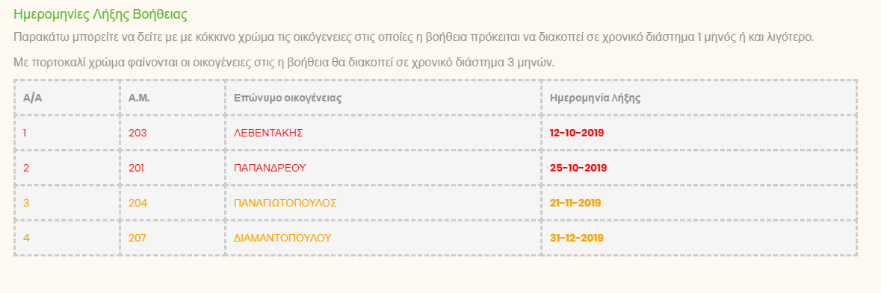
0
Reporting: Exp Report
Προβολή ημερομηνιών λήξης βοήθειας.
Άμεση μετάβαση στην προβολή καρτέλας πατώντας πάνω στο Α.Μ. ή επώνυμο.
Υπενθύμιση μέσω αναδυόμενου παραθύρου σε άλλες προβολές.

